Slide 1

Детский центр «Головаstick»

Slide 2

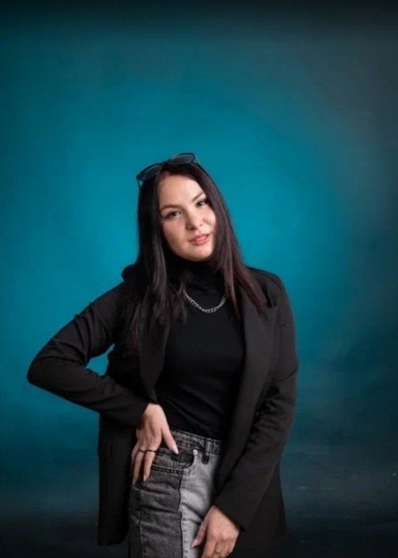
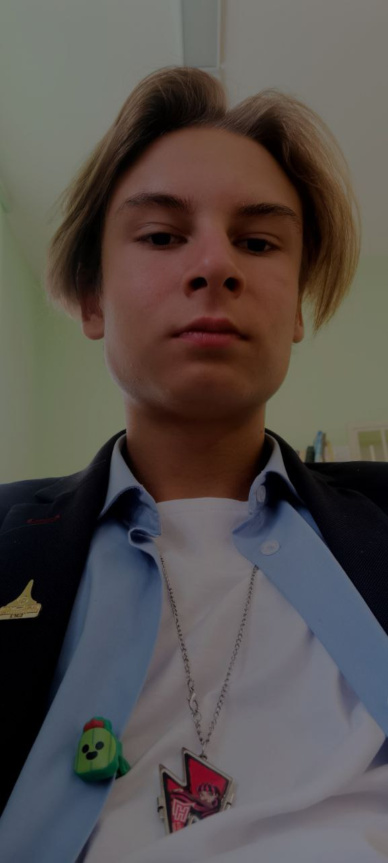
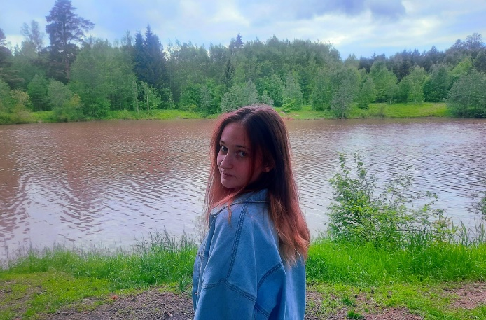
Команда проекта
Симонова Валентина
Хореограф
Менеджер по работе с клиентами
Мухаметзянов Артур
Тренер по шахматам
Отвечает за рекламу
Андреева Анна
Психолог
Отвечает за финансы

Slide 3
Проблема
Дети и их родители
Развитие способностей детей в различных направлениях
Решение проблемы
Мы предлагаем услуги хореографа и тренера по шахматам, также в нашем центре будет работать психолог-логопед, которые могут помочь развить способностями детям.

Slide 4
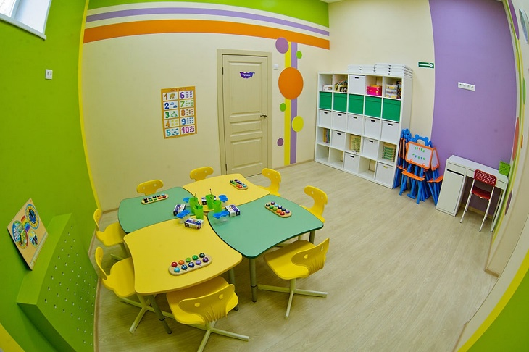
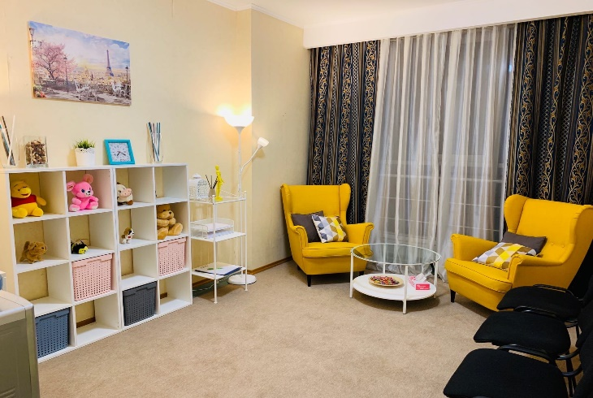
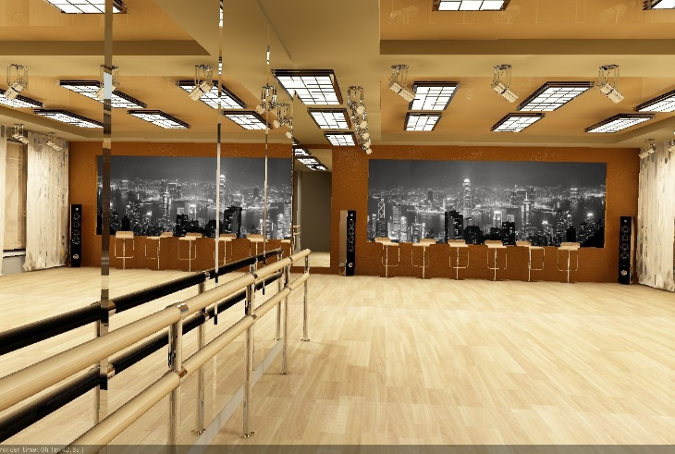
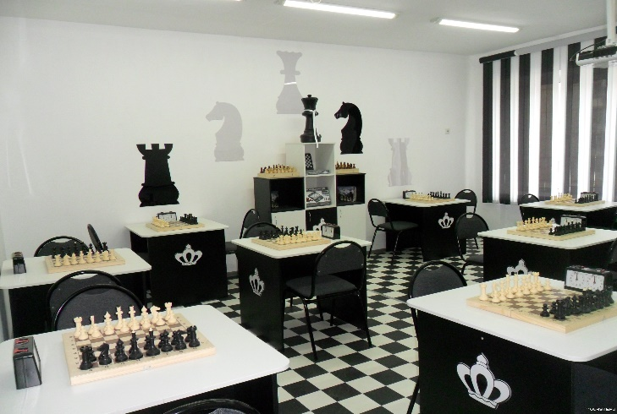
О проекте. Что есть сейчас.
Детский центр, который обеспечивает времяпрепровождение для ваших детей
На данный момент у нас разработан бизнес-план, а также мы нашли здание, которое отвечает нашим требованиям.

Slide 5
Роль проекта в обеспечении технологического суверенитета страны
Роль | Оценка
Инновационность | Нет
Рынок НТИ (отметьте нужное) Сквозные технологии | EduNet Нейротехнологии и искусственный интеллект

Slide 6

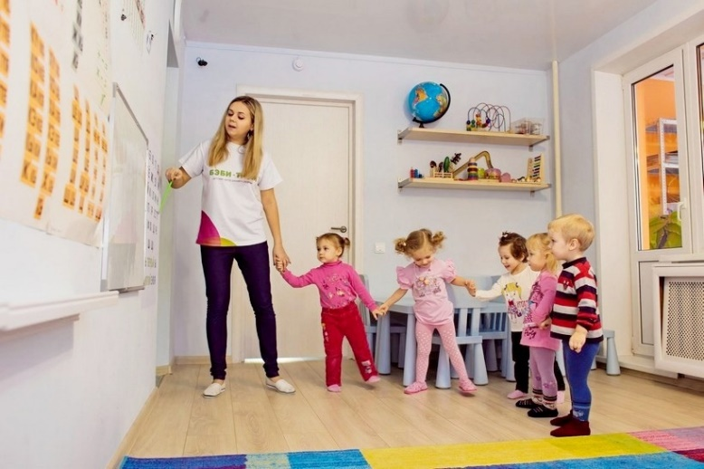
Целевая аудитория проекта
Целевой аудиторией детского развивающего центра для детей в возрасте от 3 до 15 лет являются родители, у которых находятся дети данного возраста. Они являются активными, заботливыми и заинтересованными в развитии своих детей, которые нуждаются в качественном образовании и развитии своих навыков. Целевой аудиторией также могут быть сами дети, которые нуждаются в качественном образовании и развитии своих способностей в социальном и интеллектуальном смысле.

Slide 7
Потенциальный объем рынка
РАМ
Потенциал
ТАМ
Перспектива
SAM
Стратегия и конкуренты
SOM
Тактика
PAM (Potential Available Market)
15,1 трлн. рублей во всём мире на 2026 год. по данным Statista
6,2 млрд. рублей в России на 2023 г. по данным ТАСС
TAM (Total Addressable Market)
1,3 млрд. рублей в России по данным исследования «Микро бизнес» от компании DataInsight.
SAM (Serviceable Available Market)
327 млн. рублей в России по данным CFI.
SOM (Serviceable & Obtainable Market)
9,9 млн. рублей к 2027 году.

Slide 8
Анализ конкурентов
Конкуренты Продукты/Услуги
Хореография
Фирмы конкуренты
«Маленький гений»
Школа танцев «Брависсимо»
Наши преимущества
В нашем центре есть детский психолог, а также молодой преподавательский состав
ОП – 397800руб.
ОП – 820т.руб.
Шахматы
Логопед
Психолог

Slide 9
Бизнес-модель
Ключевые партнёры | Ключевые виды деятельности | Ценностные предложения |  | Взаимоотношения с клиентами | Потребительские сегменты
 | Ключевые ресурсы |  |  | Каналы сбыта
Структура издержек |  |  | Потоки поступления доходов
Новизна
Производительность
Бренд / статус
Цена
Сокращение расходов
Доступность
Персональная поддержка
Индивидуальный подход к каждому ребёнку
Не имеем партнёров
Сфера услуг
Массовый рынок
Нишевой рынок
Многопрофильное предприятие
Многопрофильные платформы
Материальные ресурсы
Интеллектуальные ресурсы
Персонал
Финансы
Прямые (продажи через интернет (сайт), сарафанное радио)
Постоянные | Переменные
Аренда Оплата коммунальных услуг | Оплата труда Затраты на подготовку кадров
Разовые сделки
Регулярные доходы от периодических платежей
Продажа услуги
Плата за использование
Аренда
Лицензия
Реклама

Slide 10
Процесс оказания услуги
Услуги оказываются при покупке абонемента.
Услуги будут оказываться в специально оборудованных залах для занятий танцами и шахматами, а также в кабинете психолога-логопеда.
Плата за занятия. Основным источником дохода для вашего бизнеса будут платежи за занятия.
Организация конкурсов и выступлений (по договорённости).
Проведение семинаров и тренингов для родителей и детей, которые помогут им узнать больше о танцах, шахматах и психологии, а также о том, как развивать эти навыки.
Услуги психолога-логопеда.
Аренда залов. Сдаём залы в аренду (по договорённости).

Slide 11
Цель проекта по SMART
Арендовать помещение, оборудовать его и начать проводить занятия к январю 2024 года.
Охватить 15% данного сегмента потребительского рынка к середине 2024 года.
Обеспечить 30% рентабельности к концу 2024 года.

Slide 12
Стартовые инвестиции
Статья затрат | Сумма, руб. | Источник
Аренда помещения | 70000 руб/мес | Собственные средства
Покупка оборудования | 300000 | Фонд поддержки малого бизнеса УР
Подбор персонала | 5000 | Собственные средства
Проведение пробного занятия | 1000 | Собственные средства
ИТОГО | 390000

Slide 13
Организационный план
Выбранная организационно-правовая форма: Индивидуальное предпринимательство
Выбранная система налогообложения: 6% от дохода

Slide 14
№ | Статья | Статья | Ед. изм | Месяц (за 1 год/либо до срока окупаемости) | Месяц (за 1 год/либо до срока окупаемости) | Месяц (за 1 год/либо до срока окупаемости) |  |  |  |  |  |  |  |  |  |  |  |  |  |  |  |  | ИТОГО | ИТОГО
 |  |  |  | 1 | 2 | 3 | 3 | 4 | 3 | 5 | 4 | 6 | 6 | 7 | 7 | 8 | 8 | 9 | 10 | 11 | 12 | 12
БЮДЖЕТ ОПЕРАЦИОННОЙ ДЕЯТЕЛЬНОСТИ
1 | ДОХОДЫ | ДОХОДЫ | руб. | 200000 | 220000 | 242000 | 242000 | 266200 | 242000 | 292820 | 266200 | 322102 | 322102 | 354312 | 354312 | 389744 | 389744 | 428718 | 471590 | 518748 | 570624 | 570624 | 4 276 858 | 4 276 858
2 | РАСХОДЫ | РАСХОДЫ | руб. | 495000 | 185000 | 185000 | 185000 | 185000 | 185000 | 185000 | 185000 | 200000 | 200000 | 185000 | 185000 | 185000 | 185000 | 185000 | 185000 | 185000 | 185000 | 185000 | 2 545 000 | 2 545 000
2.1 | Постоянные расходы | Постоянные расходы
2.1.2 | Аренда | Аренда | руб. | 70000 | 70000 | 70000 | 70000 | 70000 | 70000 | 70000 | 70000 | 70000 | 70000 | 70000 | 70000 | 70000 | 70000 | 70000 | 70000 | 70000 | 70000 | 70000 | 840 000 | 840 000
2.2 | Переменные расходы | Переменные расходы | руб. | 425000 | 115000 | 115000 | 115000 | 115000 | 115000 | 115000 | 115000 | 130000 | 130000 | 115000 | 115000 | 115000 | 115000 | 115000 | 115000 | 115000 | 115000 | 115000 | 1 705 000 | 1 705 000
2.2.1 | Оборудование | Оборудование | руб. | 300000 | 5000 | 5000 | 5000 | 5000 | 5000 | 5000 | 5000 | 5000 | 5000 | 5000 | 5000 | 5000 | 5000 | 5000 | 5000 | 5000 | 5000 | 5000 | 355 000 | 355 000
2.2.2 | Заработная плата | Заработная плата | руб. | 100000 | 100000 | 100000 | 100000 | 100000 | 100000 | 100000 | 100000 | 100000 | 100000 | 100000 | 100000 | 100000 | 100000 | 100000 | 100000 | 100000 | 100000 | 100000 | 1 200 000 | 1 200 000
2.2.3 | Реклама | Реклама | руб. | 25000 | 10000 | 10000 | 10000 | 10000 | 10000 | 10000 | 10000 | 25000 | 25000 | 10000 | 10000 | 10000 | 10000 | 10000 | 10000 | 10000 | 10000 | 10000 | 150 000 | 150 000
3 | ПРИБЫЛЬ ДО НАЛОГООБЛОЖЕНИ | ПРИБЫЛЬ ДО НАЛОГООБЛОЖЕНИ |  | -295000 | 35000 | 57000 | 57000 | 81200 | 57000 | 107820 | 81200 | 122102 | 122102 | 169312 | 169312 | 204744 | 204744 | 243718 | 286590 | 333748 | 385624 | 385624 | 1 997 358 | 1 997 358
4 | НАЛОГИ | НАЛОГИ |  | 2000 | 2450 | 3990 | 11400 | 7112 | 11400 | 7897,4 | 20320 | 8547,14 | 24420,4 | 11851 | 33862,4 | 14332 | 40948,8 | 17060 | 20061 | 23362 | 77124,8 | 26993 | 411 453,6 | 145655,54
5 | ЧИСТАЯ ПРИБЫЛЬ | ЧИСТАЯ ПРИБЫЛЬ |  |  | 32550 | 53010 | 45600 | 74088 | 45600 | 99922,6 | 81280 | 113554,86 | 97681,6 | 157461 | 135449,6 | 190412 | 163795,2 | 226658 | 266529 | 310386 | 308499,2 | 358631 | 1 585 904,4 | 1606122
БЮДЖЕТ ИНВЕСТИЦИОННОЙ ДЕЯТЕЛЬНОСТИ
6 |  | Стартовые инвестиции |  |  |  |  |  |  |  |  |  |  |  |  |  |  |  |  |  |  |  |  | 390000

Slide 15
Экономика проекта
№ | Показатель | Ед.изм. | ИТОГО
1 | Объем продаж | шт. | 40
2 | Доходы от операционной деятельности | руб. | 4276858
3 | Расходы от операционной деятельности | руб. | 2545000
4 | Прибыль (после налогообложения) | руб. | 1608122
5 | Точка безубыточности | шт. | 30
6 | Точка безубыточности | руб. | 3207644
7 | Срок окупаемости | мес. | 18
8 | Стартовые инвестиции | руб. | 390000
9 | Рентабельность стартовых инвестиций | % | 4,12
10 | Рентабельность затрат | % | 0,63

Slide 16
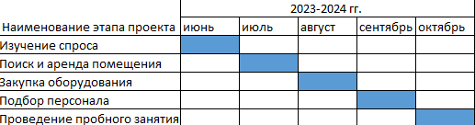
План реализации проекта

Slide 17
Координаты команды проекта
Симонова Валентина, 89962427608,
valasimonova293@gmail.com
VK:https://vk.com/wvwvu
Мухаметзянов Артур, 89501648486,
dimazhma99@gmail.com
VK:https://vk.com/ortyrek
Андреева Анна, 89829947155,
anna_andreeva04@mail.ru
VK:https://vk.com/aneeeeek25

Slide 18

Спасибо за внимание!

